Slide 1
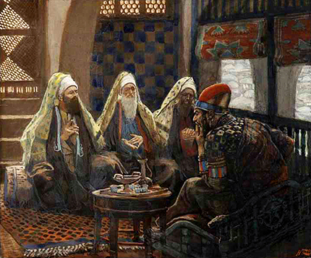
Unde este Împăratul
de curând născut al Iudeilor???

Slide 2
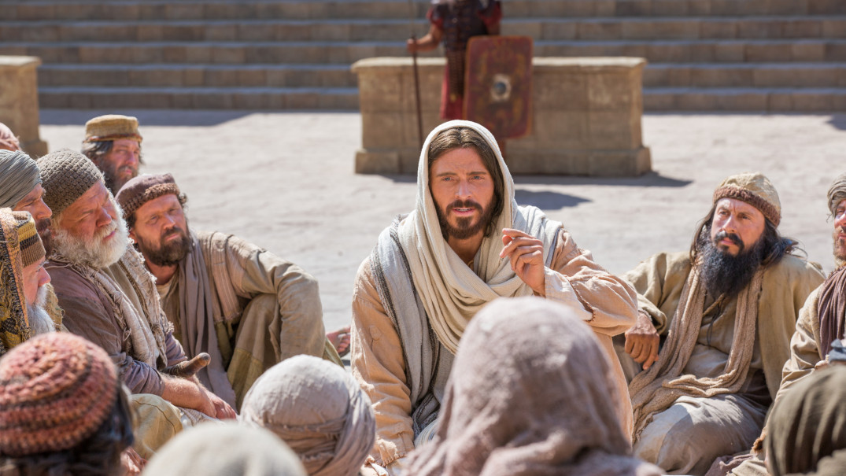
În căutarea
Familiei Regale

Slide 3
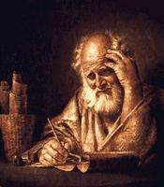
Familia regală:
Când vom ajunge toți
la unirea credinței
și a cunoștinței Fiului
lui Dumnezeu
La starea de om mare
La înălțimea staturii
lui Hristos

Slide 4
Criza Familiei regale:
Cuvinte stricate
Amărăciune
Iuțime
Mânie
Ton ridicat
Nemulțumiri
Răutăți diverse

Slide 5
Manifestarea Familiei regale:
Cuvinte ziditoare
Buni unii cu alții
Miloși
Iertători
după modelui lui Dumnezeu

